Slide 1
5η ΕΒΔΟΜΑΔΑ
4-8 ΜΑΪΟΥ 2020

Slide 2
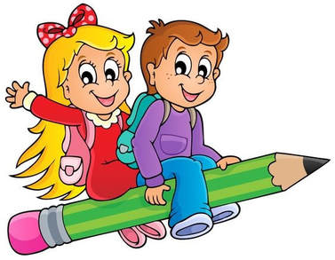
Καλωσορίσατε στην τηλεδιάσκεψη!!!
Γεια σας παιδιά!!!
Ελπίζω να είστε καλά!!!
Ας ξεκινήσουμε… το μάθημα!!!

Slide 3
Ενότητα 1-2 Ο σκύλος της Ιωάννας
Η Ιωάννα μαλώνει τον Μολύβιο, γιατί χώθηκε μέσα στην τσάντα της μαζί με ένα κουτί μαρκαδόρους που είχε στο στόμα. Τον μαλώνει και του λέει: -Αυτή η τσάντα είναι για να βάζω μέσα τα πράγματά μου. Και αυτοί οι μαρκαδόροι είναι για να ζωγραφίζω τις εργασίες μου. Αυτό είναι για σένα! Και τότε του δείχνει ένα κόκκαλο.
1) Να βάλεις στη σειρά με αριθμούς τις εικόνες, για να δείξεις τη σειρά της ιστορίας.

Slide 4
Άσκηση 2
Βάλε ν στο σωστό
Ο Μολύβιος χώθηκε: Η Ιωάννα μάλωσε:
σε ένα κουτί τον Ρένο
σε μια τσάντα τον σκύλο
σε μια τρύπα τον Μολύβιο
Η τσάντα είναι: Το κόκκαλο είναι:
του Μολύβιου του σκύλου της Ιωάννας
της Ιωάννας του σκύλου
της Μαρίνας του Μολύβιου

Slide 5
Ενότητα 3
Να βάλετε τις λέξεις στη σωστή στήλη: αράχνη, χέρι, χαλί, χυμός, χαλίκι, χάρακας, χήνα, λάχανο, μηχανή, χελώνα, αχινός, χορός
ο | η | το

Slide 6
Ενότητα 4
Διαβάζουμε τις λέξεις και τις βάζουμε στη σωστή στήλη: πύραυλος, αυτί, κατασκευή, λευκός, μαγειρεύω, αυλή, ευθεία, ταυτότητα, ναύτης, κεραυνός, χορεύω
ευ (εβ) | ευ (εφ) | αυ (αβ) | αυ (αφ)

Slide 7
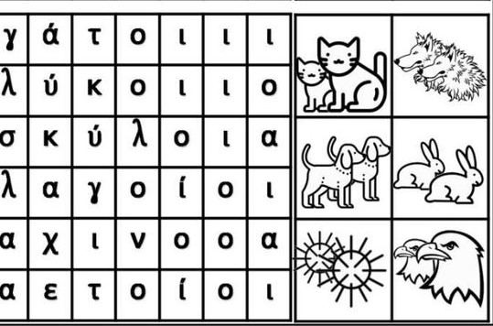
Ενότητα 5
Κρυπτόλεξο
Παρατήρησε τις εικόνες και βρες τις λέξεις στο κρυπτόλεξο

Slide 8
Σας Ευχαριστώ πολύ!!!
Καλή σας ημέρα!!!

